Slide 1
Единая информационная система с использованием технологии «облачного» хранения данных для обеспечения электронного документооборота деятельности ОО
Муниципальное бюджетное общеобразовательное учреждение
«Средняя школа № 3 имени А.Н. Першиной» г. Енисейска
Стародубцева И.В., зам.директора по УР
Томашевская М.А., зам.директора по ВР

Slide 2

Облачное хранилище данных — модель онлайн-хранилища, в котором данные хранятся на многочисленных распределённых в сети серверах, предоставляемых в пользование клиентам, в основном, третьей стороной.

Slide 3
Преимущества
Возможность доступа к данным с любого девайса.
Возможность организации совместной работы с данными.
Возможность работы с документами, презентациями, таблицами xl без программного обеспечения на ПК.
Высокая вероятность сохранения данных даже в случае аппаратных сбоев.
Клиенту нет необходимости заниматься приобретением, поддержкой и обслуживанием собственной инфраструктуры по хранению данных, что, в конечном счёте, уменьшает общие издержки производства.

Slide 4





Облачные хранилища

Slide 5
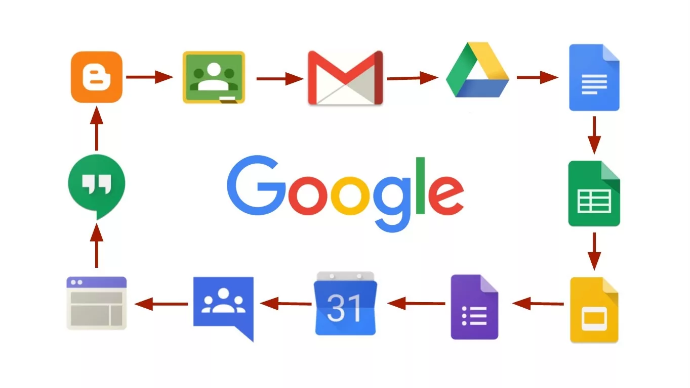

Slide 7


Добавление форматирования документов
Загрузка документов Word и преобразование их в документы Google
Приглашения другим пользователям для совместной работы над документом
Параллельное онлайн-редактирование в режиме реального времени
Просмотр истории изменений конкретного документа

Slide 8
Ситуации для использования
Организация планёрки
https://docs.google.com/document/d/1nD5EXlcoIJwVZVxzNt0YjHcvNtoY5mbN/edit
Сбор необходимой информации (формирование заявки на конкурс)
https://docs.google.com/document/d/1aRdaQCW5bPcoZVM8rj7bUdgQ2RudSBQThUZfHSQHKtM/edit
Работа над выступлением

Slide 9

опросы
результаты
статистика
Проведение викторин
https://docs.google.com/forms/d/1zwnC9U28suMBoonhH6ArG7iXxSD8yN-trUCUx7Myq0c/edit
Опрос
https://docs.google.com/forms/d/1s0QG_5YHGZpPgNL8F2U4O0BGNWZ8jkz0u-aIMlQ2mC4/edit
Организация самоанализа
https://docs.google.com/forms/d/1k9vljgymCaJYic5DgDDM-DObEJkgkFzYBlOvh2HdsYc/edit

Slide 10

https://classroom.google.com/u/1/h

Slide 11
Преимущества для школы
Снижение бюрократической нагрузки.
Повышение удобства мониторинга за образовательным или воспитательным процессами.
Формирование новых возможностей организации образовательного и воспитательного процессов.
Концентрация информации и внимания участников образовательного и воспитательного процессов.
Облегчение условий формирования индивидуального планирования классных руководителей и учителей.

Slide 12
Единая информационная система с использованием технологии «облачного» хранения данных для обеспечения электронного документооборота деятельности ОО
Муниципальное бюджетное общеобразовательное учреждение
«Средняя школа № 3 имени А.Н. Першиной» г. Енисейска
Стародубцева И.В., зам.директора по УР
Томашевская М.А., зам.директора по ВР

